Slide 1
نشأة علم النفس

Slide 2
قضية للمناقشة
منذ القدم شغل الإنسان بالحالات الداخلية التي يمر بها من فرح وحزن وآلم وغضب ..... فبحث عن مصدر هذه الحالات هل هي داخلية أم خارجية .... كانت هذه هي البدايات الأولى للبحوث النفسية

Slide 3
1- هل يأتي عليك وقت تشعر أنك لا تحب أن تفعل شي ؟
2- هل بحثت عن سبب ذلك ؟
3- باستطاعتك فعل ذلك بنفسك ولماذا؟

Slide 4
نشأة علم النفس
علم النفس هو أحد العلوم الحديثة نسبياً، حيث لم يظهر كعلم محدد المواضيع والاهتمامات إلا في القرن التاسع عشر حيث تمت البداية الحقيقية للدراسة العلمية للسلوكيات الإنسانية.

Slide 5
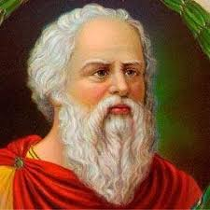
1- المرحلة الأولى: وهي المرحلة التي كان فيها علم النفس جزءاً من الفلسفة وخاصة الفلسفة اليونانية، تعد عبارة سقراط ( أيها الإنسان أعرف نفسك بنفسك) محوراً للعديد من الدراسات النفسية الحديثة ومصدراً أساسياً لمنهج الاستبطان في علم النفس.

Slide 6
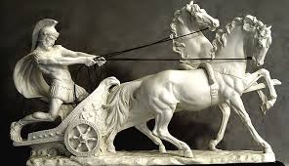
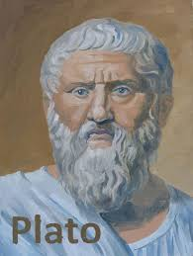
أفلاطون فقد فصل بين الجسد والنفس، مقسماً قوى النفس إلى ثلاث هي: العاقلة والشهوانية و الغضبيه.
أفسر الصورة السابقة

Slide 7
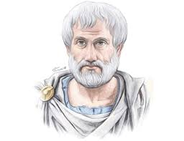
أما وفي المقابل خالف أرسطو معلمه أفلاطون في الفصل بين الجسد والنفس، وأكد على أن الروح(النفس) هي مجموعة الوظائف الحيوية(الإحساس-الإدراك-التغذية).

Slide 8
ويذهب الطبيب اليوناني أبقراط إلى اعتبار أن الاضطرابات النفسية سببها خلل في سوائل الجسم ووزع الأفراد على أربعة أنماط نفسية وفقا لغلبة السائل لديهم.

Slide 9
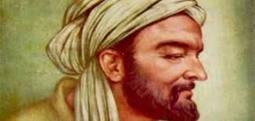
تعد نظرية ابن سينا في النفس من أهم النظريات في هذا المجال .

Slide 10
ولم يظهر علم النفس بمظهره العلمي الحديث بصورة مفاجئة، بل إن تاريخه قديم، ويمكن النظر إلى تاريخ علم النفس عبر مرحلتين أساسيتين:

Slide 11
المرحلة الثانية: بدأت هذه المرحلة عندما أخذ علم النفس يستقل تدريجياً عن الفلسفة ويرتبط بعلم وظائف الأعضاء (الفيزيولوجي) محاولاً توظيف المنهج التجريبي في الدراسات النفسية مع عالم النفس فونت الذي أسس أول مخبر لعلم النفس التجريبي ألمانيا عام 1879م، بهدف إجراء التجارب النفسية الفيزيولوجية لدراسة السلوك البشري.

Slide 12
وتركزت بحوث فونت التجريبية على محاور ثلاثة:
عمليات الإدراك الحسي.
دراسة العلاقة بين المثيرات الحسية والاستجابات.
الفاصل الزمني بين ظهور المثير وحدوث الاستجابة .

Slide 13
وفي نهاية القرن التاسع عشر برز الدور الكبير لوليم جيمس في استقلال علم النفس عن الفيزيولوجيا من خلال دراسته للعلاقة بين الخبرة والسلوك
ودورها في بناء آلية التكيف لدى الإنسان، ومع استقلال علم النفس عن باقي العلوم أصبح موضوعه السلوك الظاهري ومنهجه الملاحظة والتجربة.

Slide 14
ثانياً - تعريف علم النفس وأهدافه: تعددت تعريفات علم النفس وتنوعت ومن أشهر هذه التعريفات: أن علم النفس هو الدراسة العلمية للسلوك الإنساني وما وراءه من دوافع وعمليات عقلية للوصول إلى القوانين الناظمة لهذا السلوك، من خلال تفسيره والتنبؤ بأشكاله وتوجيهه والتخطيط له.
ويتفق معظم الباحثين على تعريف علم النفس بأنه: هو الدراسة العلمية المنظمة للسلوك بشكل عام والسلوك الإنساني بشكل خاص والعمليات العقلية، وله ثلاثة أهداف رئيسة هي الفهم والتنبؤ والضبط.

Slide 15
ويمكن استخلاص أهداف علم النفس من التعريف السابق وفق ما يأتي: 1- فهم السلوك الإنساني من خلال الإحاطة بجوانبه كافة وتفسيره من ربطه بأسباب حدوثه.
2- التنبؤ بما سيكون عليه السلوك وهو توقع مسبق بأن فرداً ما يسلك بطريقة محددة سلوكاً ما في ظل توافر ظروف معينة.
3- ضبط السلوك وتوجيهه ويعني تحديد الظروف التي تحدث ظاهرة معينة والتحكم فيها بشكل يحقق الوصول لهدف معين مما يسهم في تقليل هدر الطاقة البشرية وتحسين عملية التعلم لبناء جيل متمتع بصحة نفسية.

Slide 16
السلوك: هو كل أوجه النشاط التي يقوم بها الكائن الحي... وضح معنى السلوك بشكل عام والسلوك الإنساني بشكل خاص؟
أعط أمثلة عن أنواع السلوك

Slide 17
السلوك
العقلي
العاطفي
الانفعالي

Slide 18
أنواع السلوك
معقد
بسيط
جزئي
كلي
خارجي
داخلي

Slide 19
التقويم
أولا: اختر الإجابة الصحيحة مما يلي:
أ - أسس أول مخبر لعلم النفس التجريبي في ليبزج بألمانيا:
أ جيمس – ب واطسون – ج - فونت – د الغزالي.
الذي اعتبر أن الاضطرابات النفسية سببها خلل في سوائل الجسم:
أ - واطسون – ب سقراط – ج الغزالي – د أبقراط.
الذي أكد على أن الروح(النفس) هي مجموعة الوظائف الحيوية(الإحساس-الإدراك-التغذية):
أ - أرسطو – ب سقراط – ج الغزالي – د جيمس.

Slide 20
ثانيا: فسّر قول سقراط: " أيها الإنسان اعرف نفسك بنفسك "
ثالثا : من خلال دراستك استخلص أهم أهداف علم النفس :
رابعا :عالج الموضوع التالي :
كيف نشأ علم النفس قديماً في أحضان الفلسفة؟ وكيف أصبح في القرن التاسع عشر علماً حقيقياً؟

Slide 21
المدرس ماهر صالح

